Slide 1
第六章 线性方程组的解法
/* Method for Solving Linear Systems */
引 言/* Introdction */
线性代数方程组出现在工程与科学的许多领域中，而且很多数值求解问题最后也是导致于求解某些线性代数方程组，例如电学中的网络问题，船体数学放样中建立三次样条函数问题，用最小二乘法求实验数据的曲线拟合问题，解非线性方程组问题，用差分法或者有限元方法解常微分方程、偏微分方程边值问题等。众多的事实表明，解线性代数方程组的有效方法在计算数学和科学计算中具有特殊的重要性。

Slide 2
Introdction
➢线性方程组的两种数值解法
直接解法/* Direct Methods */
经过有限步算术运算，可求得方程组精确解的方法（若计算过程中没有舍入误差）。
特点
直接法是解低阶稠密方程组的有效方法。
迭代法/* Iterative Methods */
用某种极限过程去逐步逼近线性方程组精确解的方法。
特点
迭代法是解大型稀疏方程组（尤其是由微分方程离散
后得到的大型方程组）的重要方法。

Slide 3

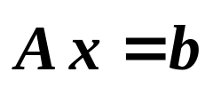

§2 Gaussian Elimination – The Method
§2 高斯消元法 /* Gaussian Elimination */
求解
➢ 高斯消元法：
思路
首先将A化为上三角阵 /* upper-triangular matrix */，再回代求解 /* backward substitution */。
=

Slide 4
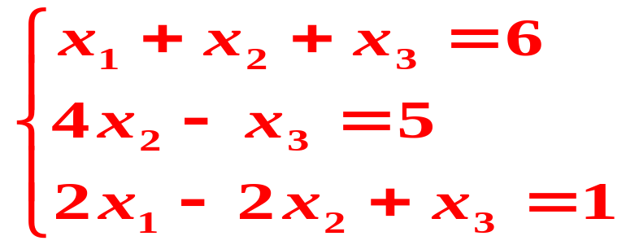



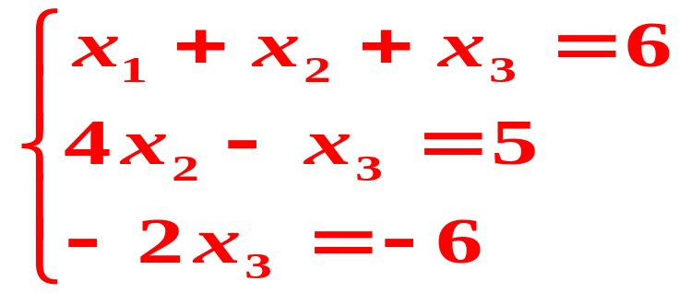
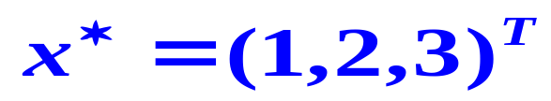
§2 Gaussian Elimination – The Method
例: 用消去法解方程组
（1）
（2）
（3）
解 第一步，将方程（1）乘上-2 加到方程（3）上去，消去（3）中的未知数 ，得到
（4）
第二步，将方程（2）加到方程（4）上去，消去方程（4）
中的未知数 ，得到与原方程组等价的三角形方程组
显然此方程组是容易求解的。

Slide 5
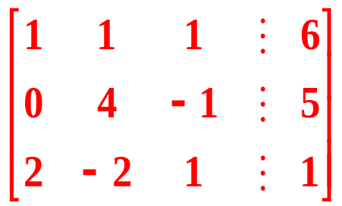
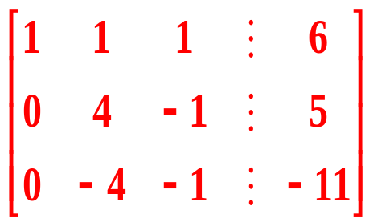



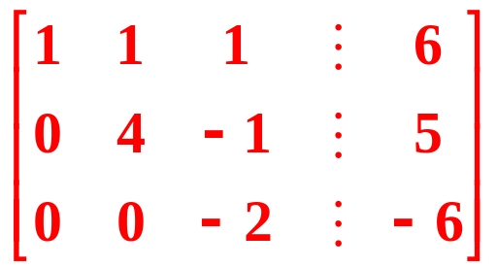

§2 Gaussian Elimination – The Method
上述过程相当于
其中 为矩阵的第i 行。

Slide 6

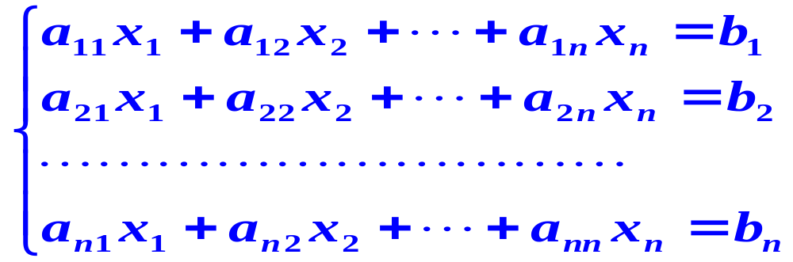

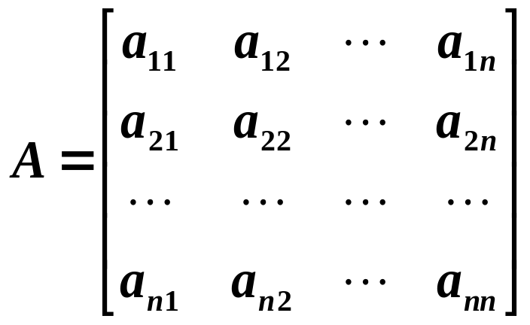
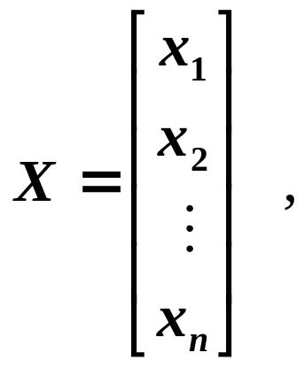
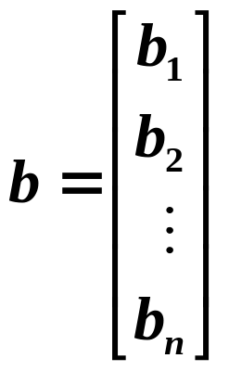
§2 Gaussian Elimination – The Method
一般解 阶方程组的Guass消去法
设有线性方程组
或改写为矩阵形式 ，其中
为非奇异阵，

Slide 7
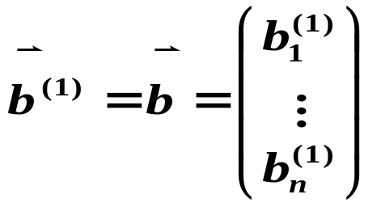





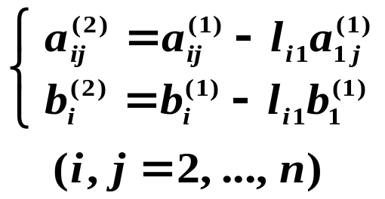
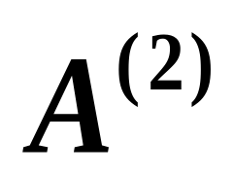
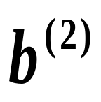


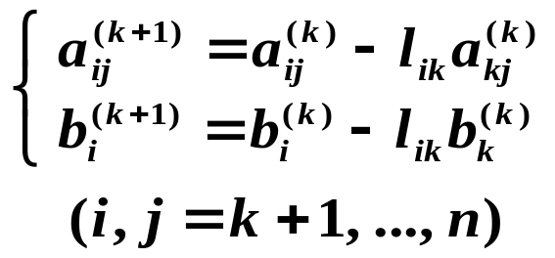
§2 Gaussian Elimination – The Method
消元
记
Step 1：设 ，计算因子
将增广矩阵/* augmented matrix */ 第 i 行 − l_{i1} × 第1行，得到
其中
Step k：设 ，计算因子
且计算

Slide 8

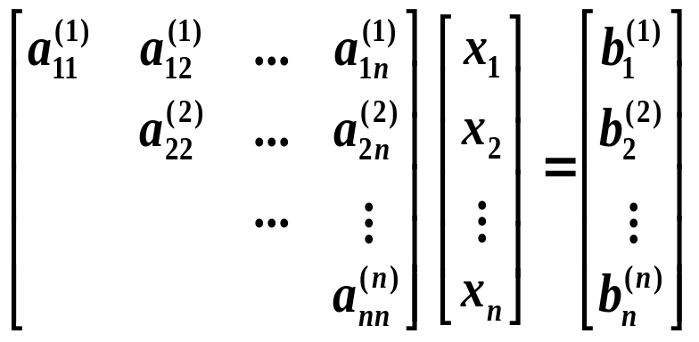

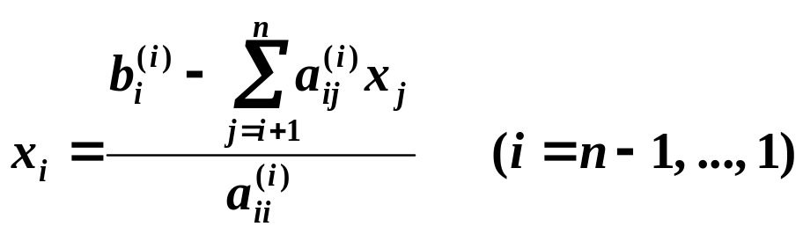
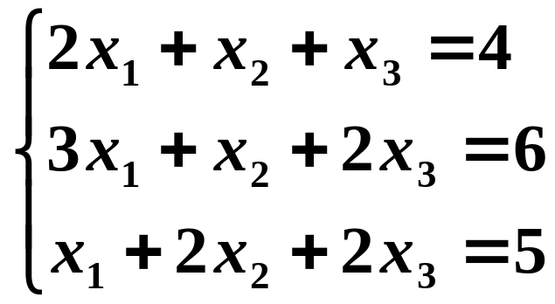
§2 Gaussian Elimination – The Method
共进行 ？ 步
n − 1
回代
例：用 Gauss 消去法解方程组

Slide 9
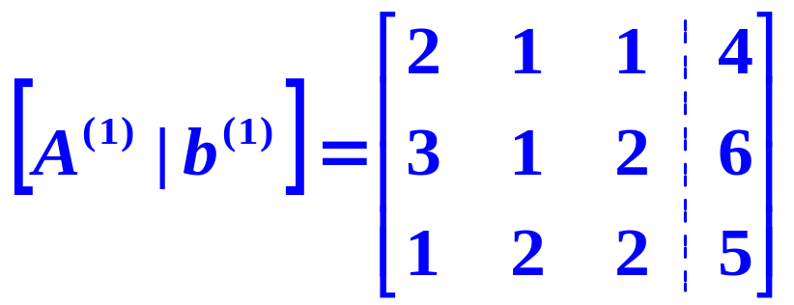



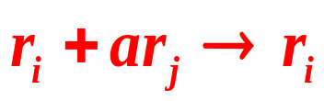


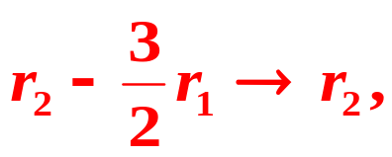
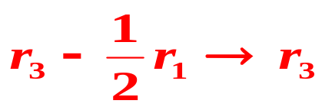

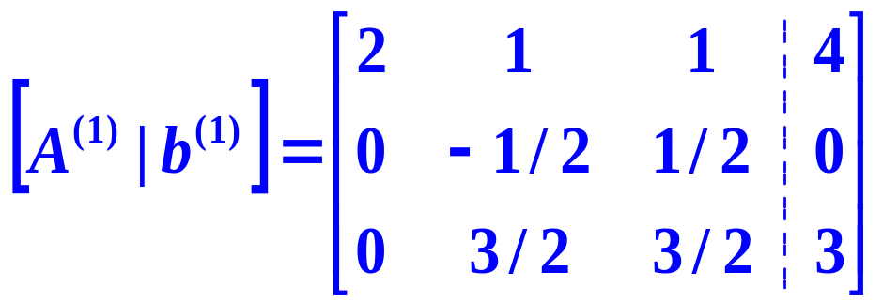
§2 Gaussian Elimination – The Method
解： 对增广矩阵
用 表示第 个方程，及增广矩阵的第 行，用 表示第 个方程（行）乘数 加至第 个方程（行）.
对 执行行初等变换
得到

Slide 10
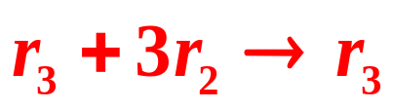
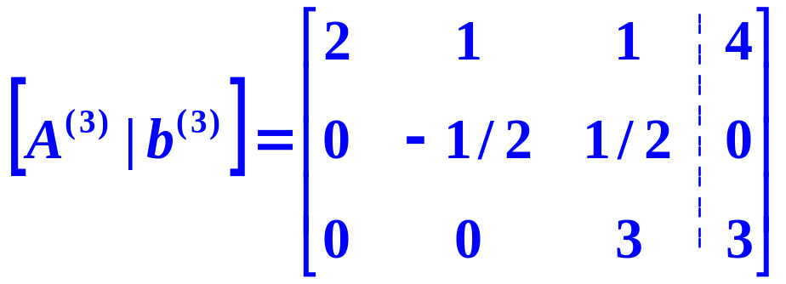
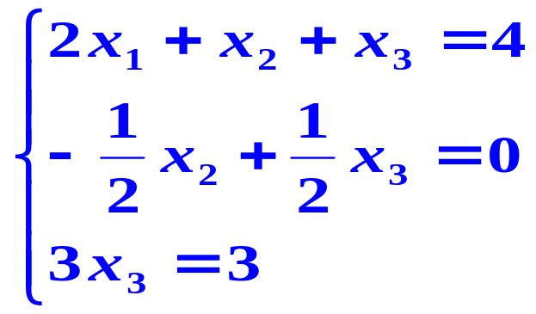
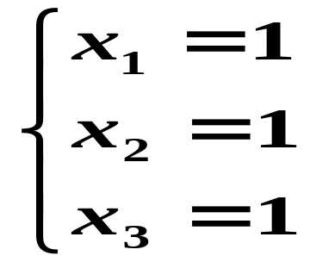
§2 Gaussian Elimination – The Method
再进行行初等变换 ，得
这样就产生了三角形方程组
消去过程完结，然后实现回代过程，得出方程组的解。

Slide 11






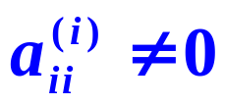





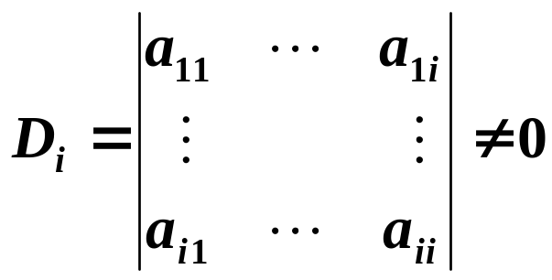







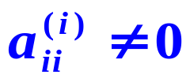



§2 Gaussian Elimination – The Method
定理
如果 为 阶非奇异矩阵，则可通过高斯消去法（及交换两行的初等变换）将方程组化为三角形方程组。
引理
约化的主元素 的充要条件是矩阵 的顺序主子式
矩阵 在什么条件下才能保证 ？
即
What if we can’t find such k ?
Then we must find the smallest integer k ≥ i with
, and interchange the k-th row with the i-th row.
No unique solution exists.
No unique solution exists.
What if ?
What if ?
证明：首先利用归纳法证明引理的充分性，显然，当 时引理的充分性是成立的，
现假设引理对 是成立的，
求证引理对 亦成立，由归纳法设有
于是可用高斯消去法将 约化到 中，即

Slide 12
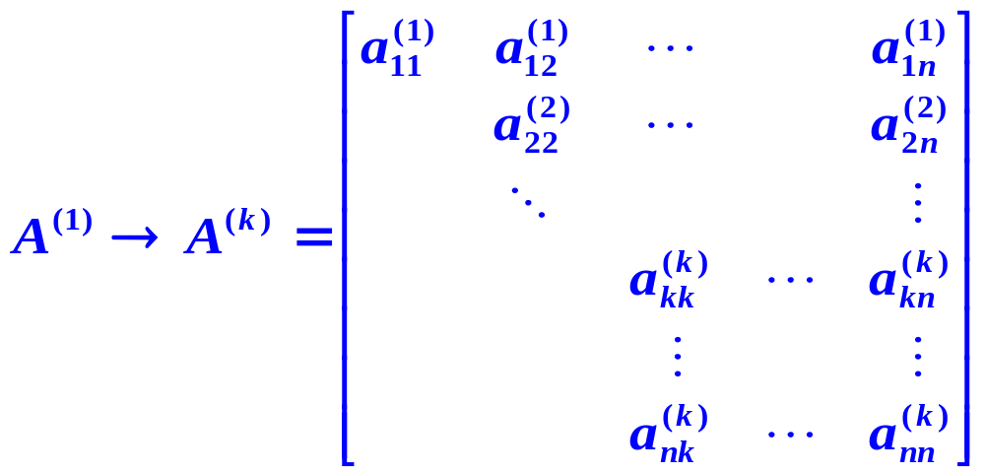
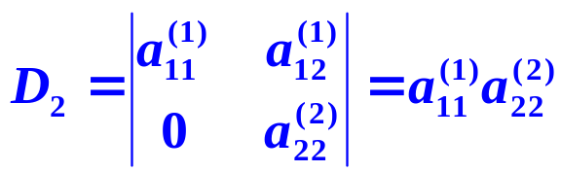

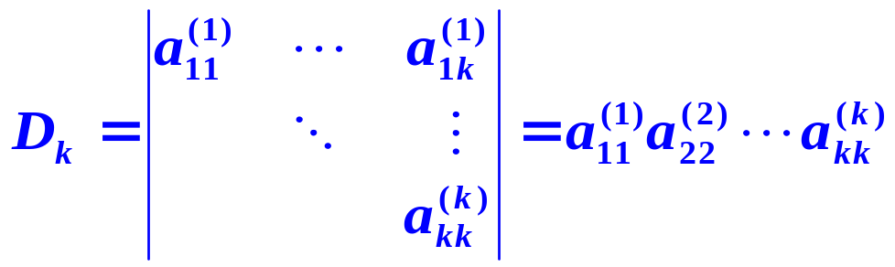




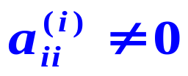


§2 Gaussian Elimination – The Method
且有 ；
由设
及上式，则有 ，即引理的
充分性对 成立。
必要性成立是显然的,由假设 利用
上式亦可推出 .

Slide 13
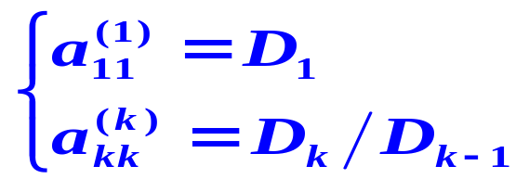

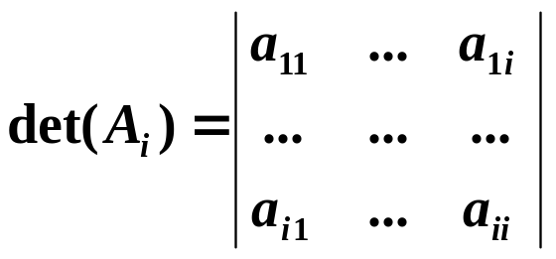

§2 Gaussian Elimination – The Method
推论 如果A的顺序主子式
推论
则
若A的所有顺序主子式 /* determinant of leading principal submatrices */ 均不为0，则高斯消元无需换行即可进行到底，得到唯一解。
定理
Guass法的问题：在消元过程中可能出现 的情况，这
时消去法将无法进行；即使主元素 但很小时，用其做
除数，会导致其他元素数量级的严重增长和舍入误差的扩散，最后也使得计算解不可靠。

Slide 14
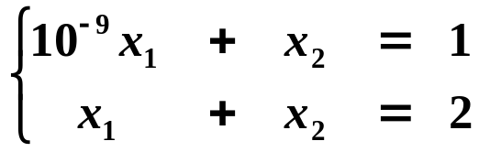
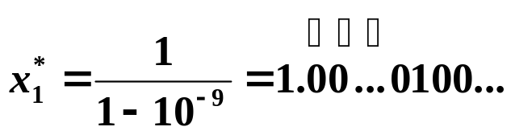
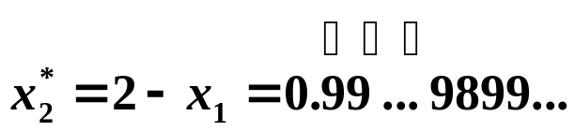


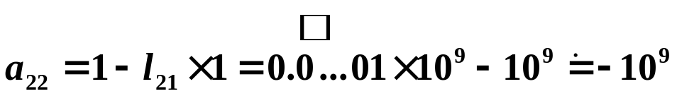

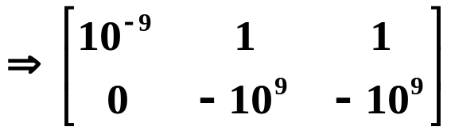

§3 Gaussian Elimination – Pivoting Strategies
➢ §3 选主元消去法 /* Pivoting Strategies */
例：单精度解方程组
8个
8个
/* 精确解为 和 */
算法1：用Gaussian Elimination计算：
8个
小主元 /* Small pivot element */ 可能导致计算失败。

Slide 15
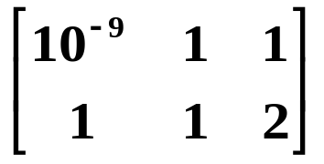
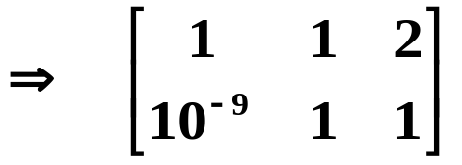
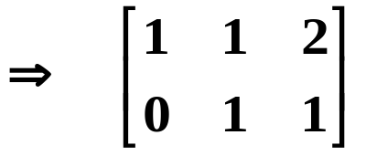





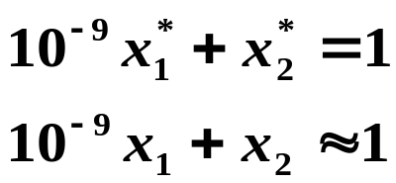



§3 Gaussian Elimination – Pivoting Strategies
算法2：
✓
➢
原因分析：用 表示某个算法得到的计算解，并令
在这里对于两种算法 相同， 却不相同。
当用算法1时，有
相减得
所以
当用算法2时，同理可知有

Slide 16
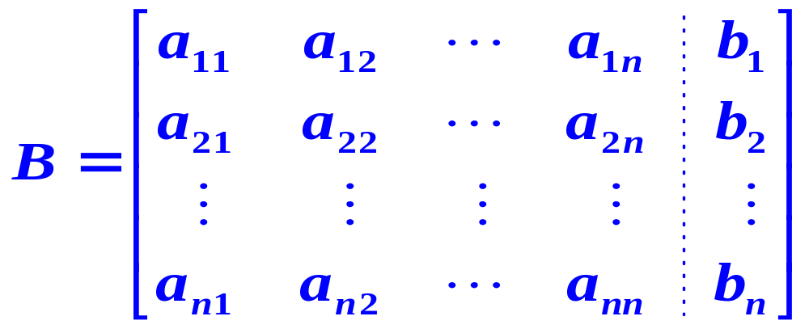

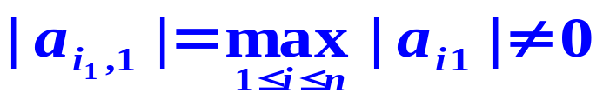



§3 Gaussian Elimination – Pivoting Strategies
➢ 列主元消去法 /* Partial Pivoting, or maximal column pivoting */
设方程组的增广矩阵为
首先在 的第一列中选取绝对值最大的元素作为主元素，例如
然后交换 的第 1 行与第 行，经第 1 次消元计算得

Slide 17


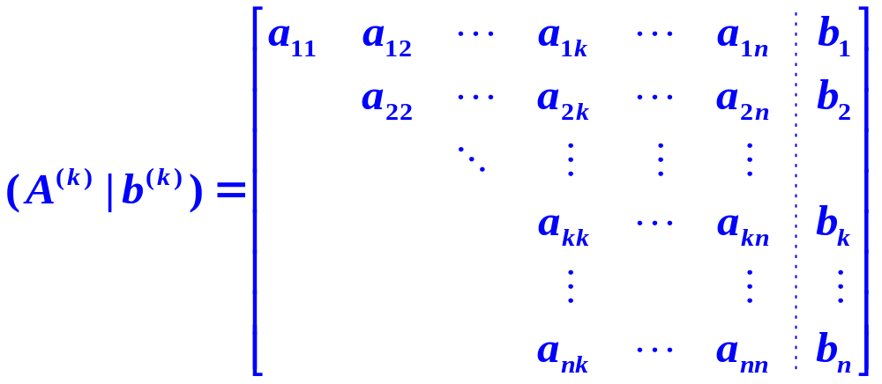







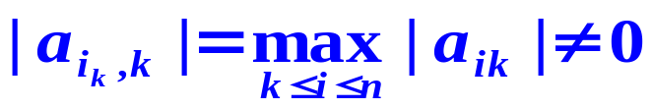
§3 Gaussian Elimination – Pivoting Strategies
重复上述过程，设已完成第 步的选主元素，交换两行及消元计算， 约化为
其中 的元素仍记为 ， 的元素仍记为 。
第 步选主元素（在 右下角方阵的第 1 列内选），
即确定 ，使

Slide 18





§3 Gaussian Elimination – Pivoting Strategies
交换 第 行与 行的元素，再进行消元计算，
最后将原方程组化为
回代求解，得

Slide 19











§3 Gaussian Elimination – Pivoting Strategies
例 用列主元消去法解方程组
第一次的主元为
进行行交换 ，再消元得
解：
HW: p.202
#6,#7
第二次的主元为
进行行交换 ，再消元后得
回代求解

